Slide 1
CHỦ ĐỀ 7
ÔN TẬP HỌC KÌ 1
BÀI 33
ÔN TẬP PHÉP CỘNG, PHÉP TRỪ TRONG PHẠM VI 20,100

Slide 2
Thứ tư, ngày 29 tháng 01 năm 2022
Toán
BÀI 33
ÔN TẬP PHÉP CỘNG, PHÉP TRỪ TRONG PHẠM VI
20,100

Slide 3
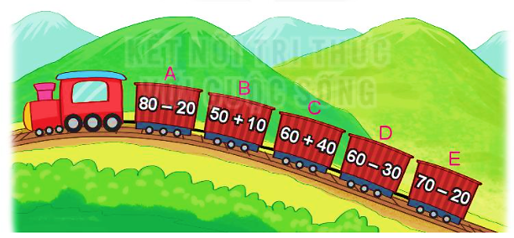
Ôn tập phép cộng, phép trừ
trong phạm vi 100
1
Số
a) ?
b) Những toa nào ghi phép tính có kết quả bé hơn 60?
Toa | A | B | C | D | E
Kết quả phép tính | 60 | ? | ? | ? | ?
60
100
30
50
→ Toa D và toa E.
c) Những toa nào ghi phép tính có kết quả lớn hơn 50 và bé hơn 100?
→ Toa A và toa B.

Slide 4
a)
28 + 35
63 – 28
63 – 35
28
35
63
28
63
35
2
Đặt tính rồi tính.
+
–
–
b)
42 + 49
91 – 42
91 – 49
42
49
91
42
91
49
–
–
–

Slide 5
3
Tìm chỗ đỗ cho ô tô.

Slide 6
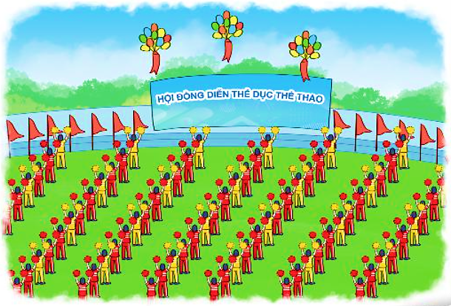
4
Một đội đồng diễn thể dục thể thao gồm có 56 người mặc áo đỏ và 28 người mặc áo vàng. Hỏi đội đồng diễn đó có tất cả bao nhiêu người?
Bài giải
Số người đội đồng diễn đó có tất cả là:

Slide 7
1
a) ?
Số
35
31
26
16
b) Tính tổng các số hạng bằng nhau.
24 + 24 + 24
2 + 2 + 2 + 2 + 2
26
26
72
10

Slide 8
2
Cho bảng sau:
a) Tính tổng của ba số tròn chục có trong bảng.
20 + 30 + 40 =
11 | 12 | 13 | 14 | 15 | 16 | 17
18 | 19 | 20 | 21 | 22 | 23 | 24
25 | 26 | 27 | 28 | 29 | 30 | 31
32 | 33 | 34 | 35 | 36 | 37 | 38
39 | 40 | 41 | 42 | 43 | 44 | 45
90
11
12
20
b) Hai số nào trong bảng có tổng là 23?
30
11 + 12 = 23
b) Hai số nào trong bảng có tổng lớn nhất?
40
44
45
44 + 45 = 89

Slide 9
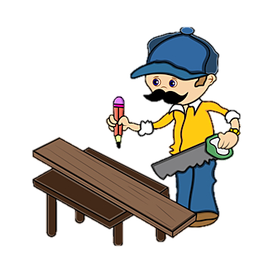
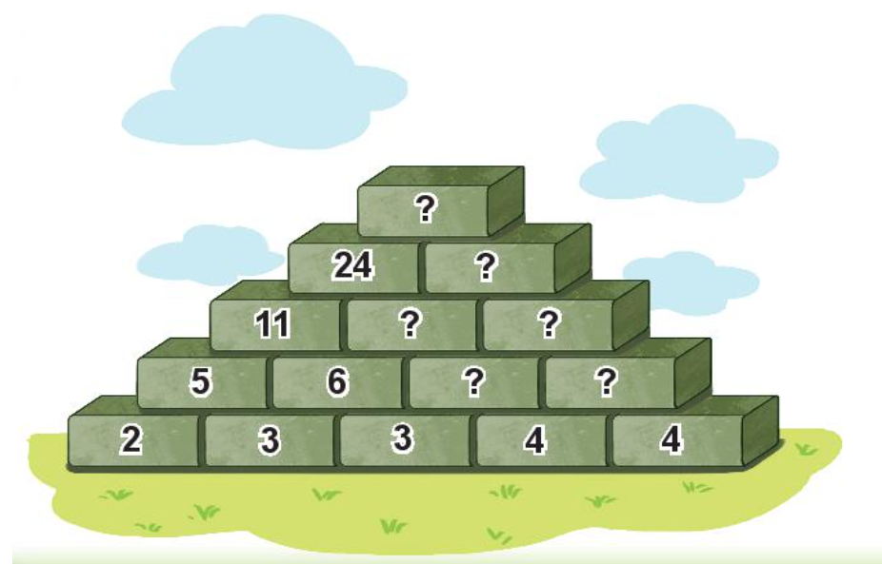
3
Một thanh gỗ dài 92cm. Bác thợ mộc đã cưa đi một đoạn dài 27cm. Hỏi thanh gỗ còn lại dài bao nhiêu xăng-ti-mét?
Bài giải
Thanh gỗ còn lại dài là:
4
Số
?
52
28
13
15
Số ở trên bằng tổng của hai số ở dưới.
7
8

